Slide 1
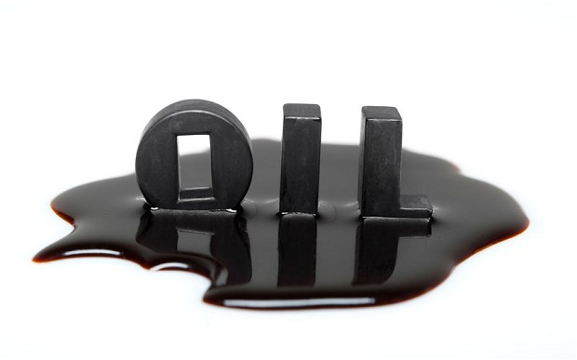
Загрязнение воды нефтепродуктами
Загрязнение воды нефтепродуктами. Наибольший вред чистоте водоемов приносят нефть и нефтепродукты, попадающие в воду при авариях на буровых вышках или авариях супертанкеров, перевозящих нефть, при переливании нефти из одной емкости в другую, при очистке цистерн от мазута военными и торговыми судами, а также при мытье поверхностного покрова городских улиц.

Slide 2
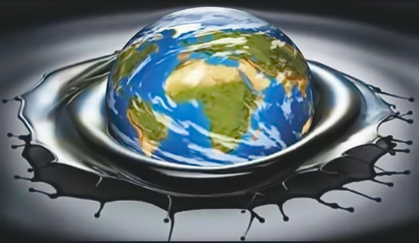
По данным Т. Хейердала , только в Средиземное море ежегодно сбрасывается более 100 тыс. т нефти. В районе южнее Италии на каждый квадратный километр водной поверхности приходится 500 л мазута. Саргассово море настолько загрязнено мазутом, что исследователи не могли отобрать планктон сетями, так как мазут забивал ячеи.
В одном из отчетов ООН говорится, что загрязнение моря одними только танкерами достигает миллиона тонн в год, всего же сбрасывается нефти в десять раз больше.

Slide 3
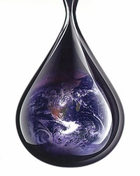
В ряде случае толстый слой нефтепродуктов на водной поверхности может оказаться огнеопасным. Известны случаи загорания прудов отстойников на нефтеперерабатывающих заводах. Нефть и нефтепродукты способны растекаться по поверхности воды тонким слоем, покрывая огромные поверхности. Все видели радужные пленки нефти на поверхности дождевых потоков, стекающих с поверхности автодорог. Такие пленки резко затрудняют поступление кислорода из атмосферы и понижают его содержание в воде. Кроме того, нефтепродукты в воде оказывают прямое токсическое действие на рыбу, резко ухудшают ее вкусовые качества.

Slide 4
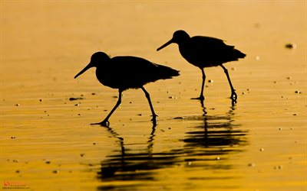
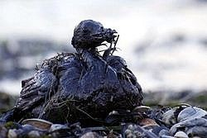
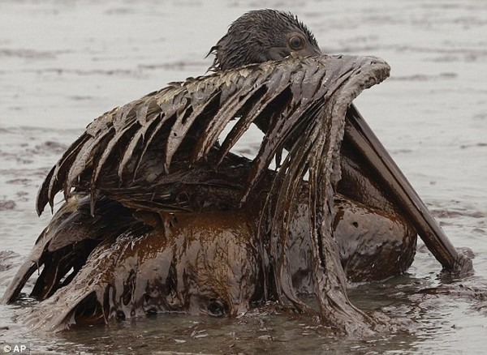
Птицы, которые большую часть жизни проводят на воде, наиболее уязвимы к разливам нефти на поверхности водоемов. Внешнее загрязнение нефтью разрушает оперение, спутывает перья, вызывает раздражение глаз. Гибель является результатом воздействия холодной воды. Разливы нефти от средних до крупных вызывают обычно гибель 5 тысяч птиц. Очень чувствительны к воздействию нефти яйца птиц. Небольшое количество некоторых типов нефти может оказаться достаточным для гибели в период инкубации.

Slide 5
Разливы нефти приводят к гибели морских млекопитающих. Морские выдры, полярные медведи, тюлени, новорожденные морские котики (которые выделяются наличием меха) погибают наиболее часто. Загрязненный нефтью мех начинает спутываться и теряет способность удерживать тепло и воду. Нефть, влияя на жировой слой тюлений и китообразных, усиливает расход тепла. Кроме того, нефть может вызвать раздражение кожи, глаз и препятствовать нормальной способности к плаванию.
Попавшая в организм нефть может вызвать желудочно-кишечные кровотечения, почечную недостаточность, интоксикацию печени, нарушение кровяного давления. Пары от испарений нефти ведут к проблемам органов дыхания у млекопитающих, которые находятся около или в непосредственной близости с большими разливами нефти.

Slide 6
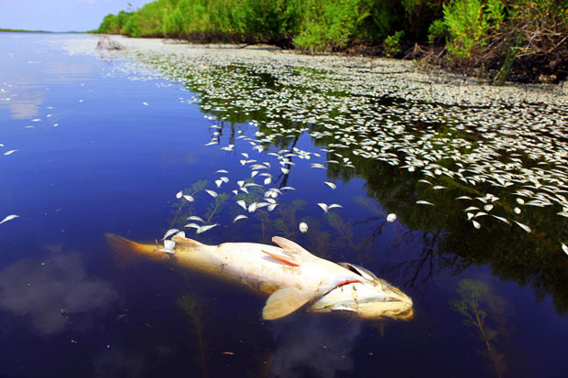
Рыбы подвергаются воздействию разливов нефти в воде при употреблении загрязненной пищи и воды, а также при соприкосновении с нефтью во время движения икры. Гибель рыбы, исключая молодь, происходит обычно при серьезных разливах нефти. Однако сырая нефть и нефтепродукты отличаются разнообразием токсичного воздействия на разные виды рыб. Концентрация 0,5 миллионной доли или менее нефти в воде способна привести к гибели форели. Почти летальный эффект нефть оказывает на сердце, изменяет дыхание, увеличивает печень, заме
дляет рост, разрушает плавники, приводит к различным биологическим и клеточным изменениям, влияет на поведение. Растения водоемов полностью погибают, если концентрация полиароматических углеводородов (образуются в процессе сгорания нефтепродуктов) достигает 1%.

Slide 7
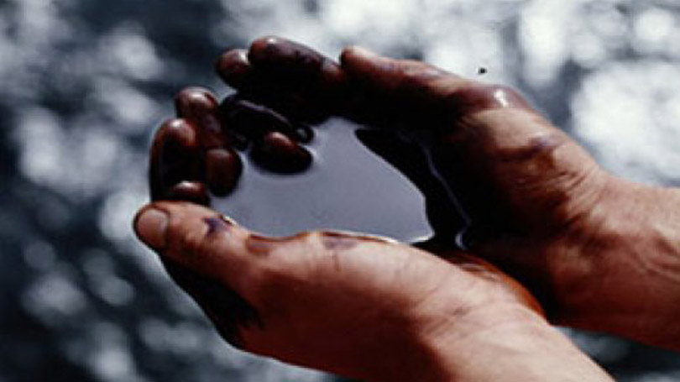
Серьезные убытки несут местные рыбаки, отели и рестораны. Кроме того, с проблемами сталкиваются и иные отрасли экономики, особенно те предприятия, деятельность которых нуждается в большом количестве воды. В случае, если разлив нефти происходит в пресном водоеме, негативные последствия испытывает на себе и местное население (например, коммунальным службам намного сложнее очищать воду, поступающую в водопроводные сети) и сельское хозяйство.
Долговременный эффект подобных происшествий точно неизвестен: одна группа ученых придерживается мнения, что разливы нефти оказывают негативное воздействие на протяжении многих лет и даже десятилетий, другая – что краткосрочные последствия крайне серьезны, однако за достаточно короткое время пострадавшие экосистемы восстанавливаются.

Slide 8
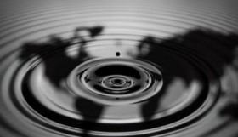
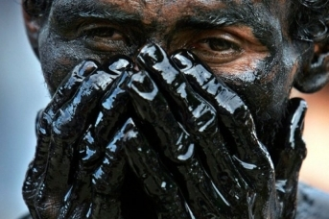
Ущерб от крупномасштабных разливов нефти подсчитать достаточно сложно. Он зависит от многих факторов, таких, как тип разлитых нефтепродуктов, состояния пострадавшей экосистемы, погоды, океанских и морских течений, времени года, состояния местного рыболовства и туризма и пр.

Slide 9
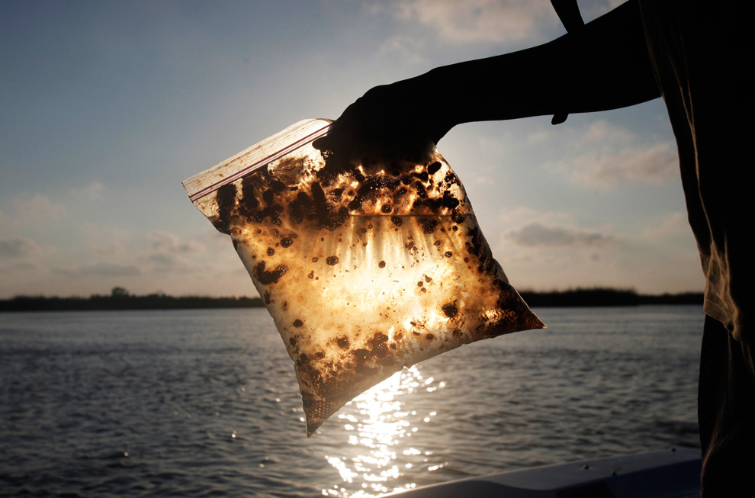
Спасибо за внимание !

